Slide 1
Стратегический сравнительный финансовый анализ через призму ESG показателей
Вашакмадзе Теймураз

Slide 2
Проблема управления стоимостью бизнеса заключается в том, что более 50% стоимости бизнеса заключается в остаточной стоимости и мы не располагаем качественными индикаторами управления остаточной стоимостью
Доля остаточной стоимости в фундаментальной стоимости бизнеса. Расчет сделан для гипотетической компании с 5-и летним прогнозным периодом.
Пост прогнозный EVA
Пост прогнозный темп роста
 | 0.0% | 0.5% | 1.0% | 1.5% | 2.0% | 2.5% | 3.0% | 3.5% | 4.0% | 4.5%
5% | 80% | 82% | 83% | 85% | 87% | 89% | 91% | 93% | 95% | 98%
10% | 65% | 66% | 67% | 68% | 70% | 71% | 73% | 74% | 76% | 78%
15% | 52% | 53% | 54% | 55% | 56% | 58% | 59% | 60% | 61% | 62%
20% | 43% | 44% | 44% | 45% | 46% | 47% | 48% | 49% | 49% | 50%
25% | 35% | 36% | 37% | 37% | 38% | 38% | 39% | 40% | 40% | 41%
30% | 29% | 30% | 30% | 31% | 31% | 32% | 32% | 33% | 33% | 34%
35% | 25% | 25% | 25% | 26% | 26% | 26% | 27% | 27% | 28% | 28%
40% | 21% | 21% | 21% | 21% | 22% | 22% | 22% | 23% | 23% | 23%
Стоимость бизнеса
Прогнозный EVA
Инвестированный капитал

Slide 3
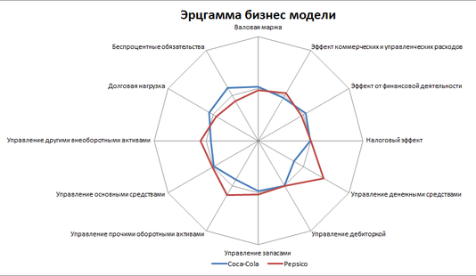
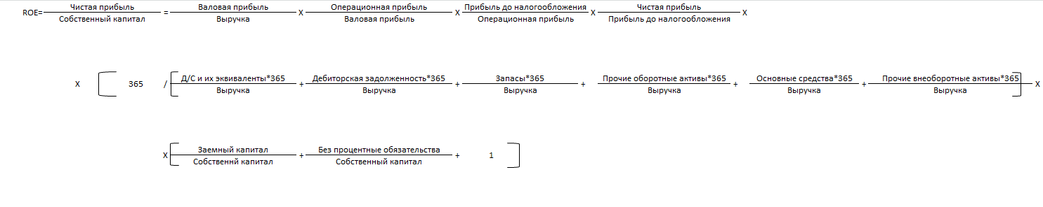
Эрцгамма бизнес модели
Стоимость компании
$$P/B=a+b∗ROE$$
$${RI}_{j}={Equity}_{j−1}∗({ROE}_{j−1}−R_{e})$$
VBM
EBOP-model
EVA
EVA
CVA
CVA
we

Slide 4
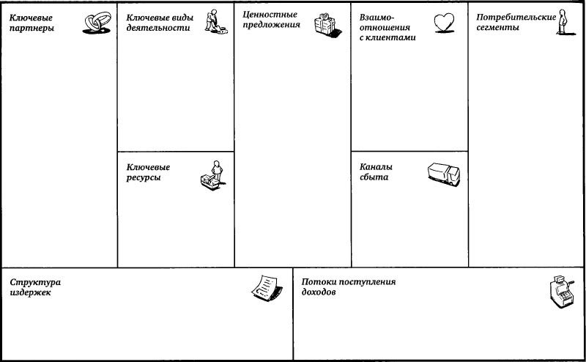
Взаимосвязь модели эрцгаммы и элементов бизнес модели
 | Факторы эрцгаммы
 | Ф1 | Ф2 | Ф3 | Ф4 | Ф5 | Ф6 | Ф7 | Ф8 | Ф9 | Ф10 | Ф11 | Ф12
Ключевые партнеры
Ключевые виды деятельности
Ключевые ресурсы
Ценностное предложение
Взаимоотношения с клиентами
Каналы сбыта
Потребительские сегменты
Структура
издержек
Потоки поступления доходов

Slide 5

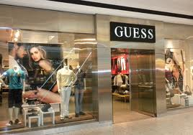
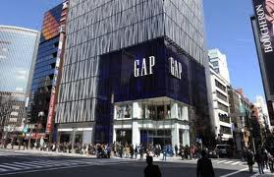
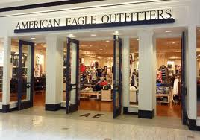


Анализ ритейлеров одежды США

Slide 6
Анализ ритейлеров одежды
Компания | MCap | P/B | ROE | Beta | Re
TJX | $34,49B | 10,01 | 57% | 0,44 | 4,26%
GAP | $17,49B | 5,76 | 46% | 1,29 | 9,26%
Nordstrom | $11,54B | 6,21 | 41% | 1,39 | 9,84%
American Eagle Outfitters | $4,12B | 2,82 | 12% | 0,87 | 6,79%
Abercrombie & Fitch | $2,97B | 1,72 | 7% | 2,01 | 13,49%
Guess | $2,92B | 2,49 | 21% | 1,89 | 12,78%
Rf = 1,67% (10 yrTBond)
ERP = 5,88% (damodaran.com)

Slide 7
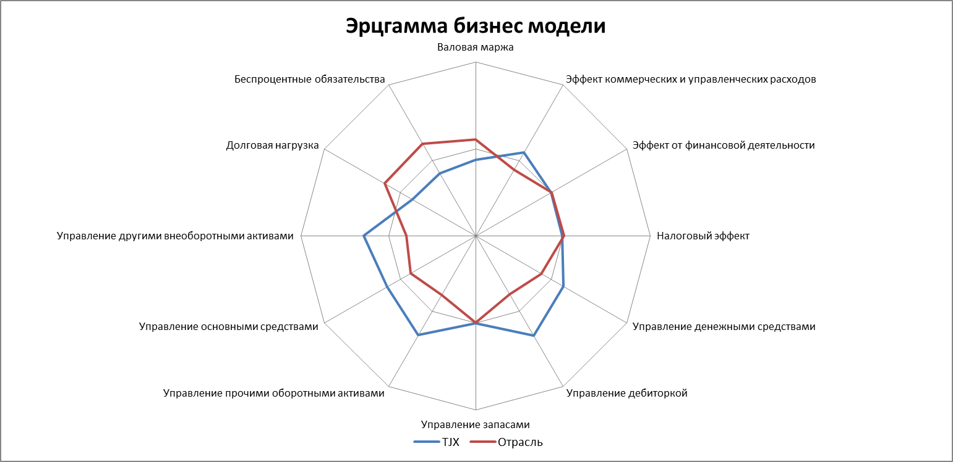
TJX vs. отрасль

Slide 8
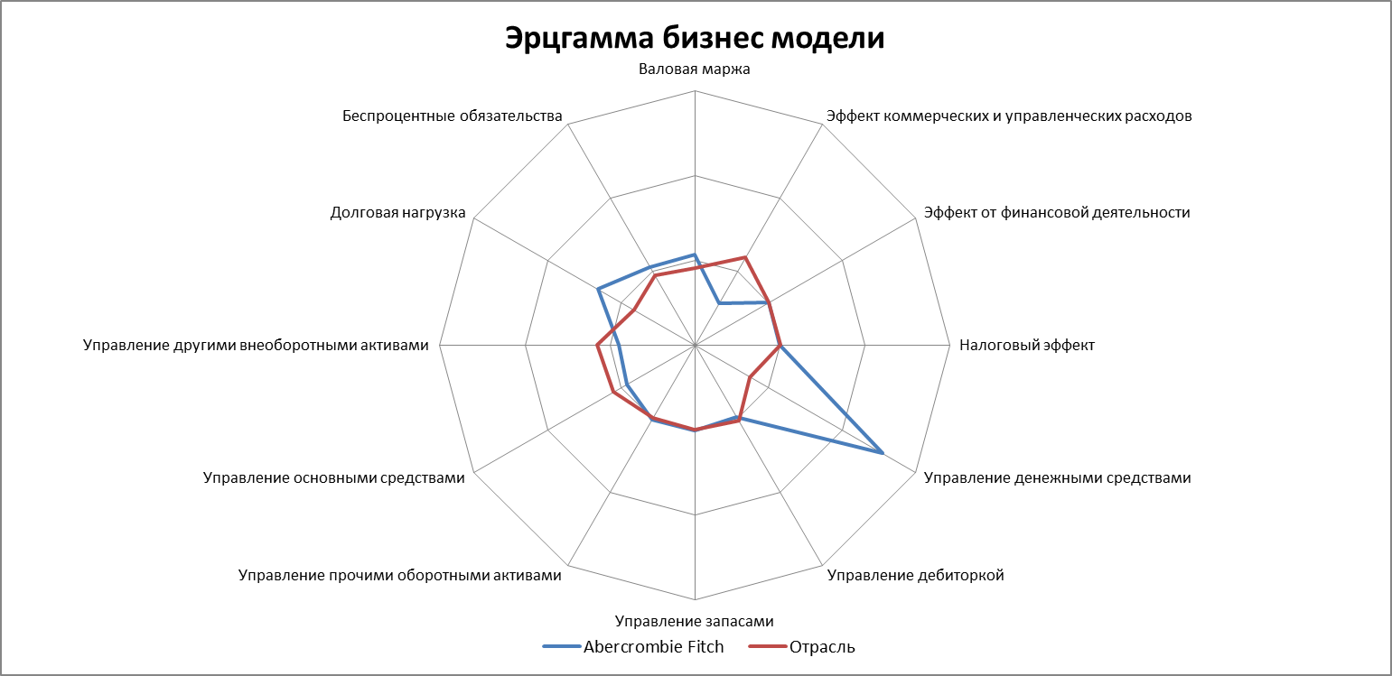
Abercrombie & Fitch vs. отрасль

Slide 9
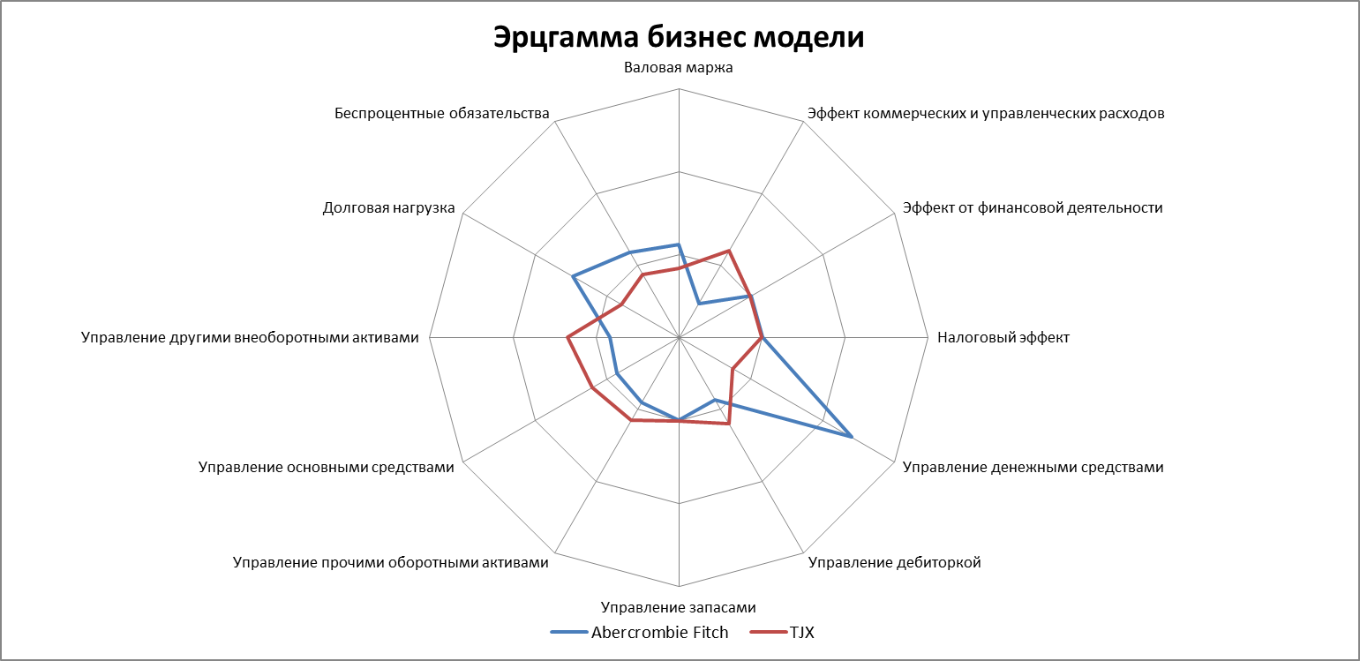
Abercrombie & Fitch vs. TJX

Slide 10
ESG (Environmental, Social and Governance)
ESG – это набор нефинансовых показателей, которые измеряют экологическую безопасность, социальную ответственность и прозрачность корпоративного управления компании. Показатель ESG используется в социально ответственных инвестициях и рассчитывается на основе отчета корпоративной социальной ответственности, годового отчета и из других источников информации о компании.
Институт CFA и Общество Профессиональных Инвесторов Германии (DVFA) рекомендую включать ESG факторы в финансовый анализ и при оценке компании.

Slide 11

Влияет ли уровень раскрытия информации по ESG факторам на стоимостной мультипликатор EV/IC?
Модель для американского рынка | Корреляция | R^2 | P-значение | Модель для российского рынка | Корреляция | R^2 | P-значение
за 2007 год | 0,3963 | 0,1571 | 0,0113 | за 2007 год | 0,5956 | 0,3548 | 0,0410
за 2008 год | 0,3417 | 0,1168 | 0,0308 | за 2008 год | 0,3670 | 0,1347 | 0,1341
за 2009 год | 0,3475 | 0,1207 | 0,0280 | за 2009 год | 0,2347 | 0,0551 | 0,3192
за 2010 год | 0,3457 | 0,1195 | 0,0289 | за 2010 год | 0,0723 | 0,0052 | 0,7617

Slide 12
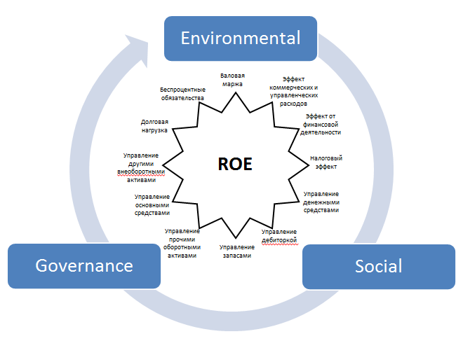
Использование модели эрцгаммы для анализа текущей и будущей бизнес модели через призму ESG

Slide 13
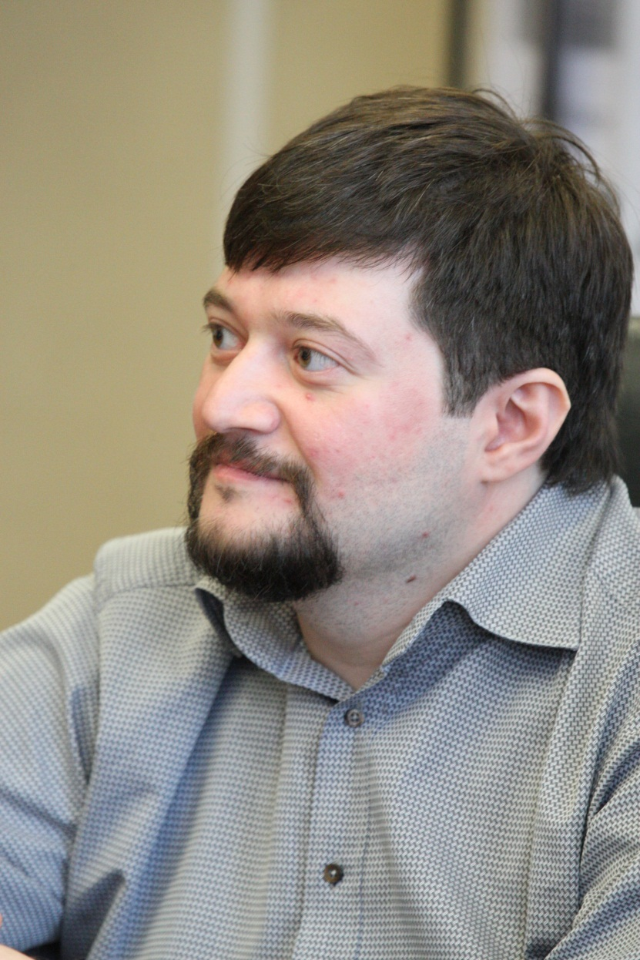
Profile
Теймураз Вашакмадзе
Главный инвестиционный стратег Centmillion AG
Преподаватель по финансам ИБДА РАНХиГС
Директор магистерских программ РАНХиГС:
«Международный менеджмент» и «Международный бизнес»
Контакты:
Centmillion AG
teimuraz@centmillion.com
ИБДА РАНХиГС
teimuraz.vashakmadze@gmail.com

